Slide 1
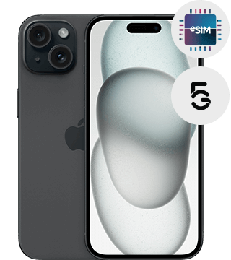

R 0
G 0
B 0
Apple iPhone 15 + AirPods Pro (2.ª geração) com Caixa MagSafe (USB‑C)
R 255
G 255
B 255
R 227
G 29
B 26
R 255
G 127
B 50
R 255
G 199
B 44
R 0
G 170
B 90
R 60
G 219
B 192
R 0
G 123
B 223
CONECTIVIDADE
Quad-band GSM (850, 900, 1800, 1900): sim
Veloc. de download de dados (Gbps): 5G
DUAL SIM: Sim (nano-sim + e-sim)
WiFi:6 (802.11ax)
Bluetooth: 5.3
NFC com modo de leitor
USB Type-C 2.0, DisplayPort
GPS, GLONASS, Galileo, QZSS e BeiDou
DIMENSÕES
Dimensões (C x L x A) mm: 146.7 x 71.6 x 7.8
Peso (g): 171
ECRÃ
Ecrã : OLED Super Retina XDR
Dimensão do ecrã (polegadas): 6.1”
Resolução do ecrã (pixel): 2556x1179
PPP: 461
AUTONOMIA
Streaming de vídeo : até 20 horas
Streaming de áudio: até 80 horas
Carregamento rápido (até 50% em 30 minutos)
MEMÓRIA
Memória interna (anunciada): (128GB; 256GB ou 512GB)
Limite do cartão Micro SD (GB): ND
SISTEMA
Sistema operativo: iOS 17
Processador: A16 Neural Engine
CÂMARA
Resolução da câmara (MPxl): Dual Camara 48+12
Zoom óptico 2x
Gravação vídeo: 4K@60fps | Cinematic mode (4K@30fps)
Resolução da câmara frontal (MPxl): 12
OUTROS
Certificação robustez - IP 68
Face ID – Reconhecimento Facial
Conteúdo da caixa: Iphone + cabo USB-C para USB-C
Deteção de acidente
Ref.ª_Temp_FProd_2020.01

